Slide 1
Atskirų sutrikimų, negalių specifiškumo ir mokymosi potencialo suvokimas
Emocijų ir elgesio sutrikimą turintys vaikai.
Psichologė - psichoterapeutė Jolanta Karvelienė

Slide 2
Šiandien aptarsime:
1. Elgesio ir emocinių sutrikimų samprata ir
klasifikacija.
2. Mokytojo padėjėjo pagalbos vaikams, turintiems
elgesio ir emocinių sunkumų bei sutrikimų principai ir galimybės ugdymo įstaigoje
3. Elgesio sutrikimas: opozicinis neklusnumas – prieštaraujantis elgesys.
4. Emocinis sutrikimas: nerimo sutrikimas, nuotaikos sutrikimas, Panikos sutrikimas
5. NUSIRAMINIMO TECHNIKOS, KVĖPAVIMO TECHNIKOS, RELAKSACIJOS.

Slide 3
9.00 - 10.30 paskaita
10.30 - 10.45 pertrauka
10.45 - 12.15 paskaita
12.15 - 13.00 pietų pertrauka
13.00 - 15.00 paskaita ir refleksija
15.00 - 15.15 pertrauka
15.15 - 16.30 Savarankiškas gautos medžiagos studijavimas ( analizė)

Slide 4
Kaip atsiranda jausmas ir elgesys?
Mintis
Elgesys
Jausmas
Fiziologiniai kūno pojūčiai

Slide 5
Mąstymo būdai
1. “ Viskas arba nieko”, “ Juoda arba balta”. Jei ką nors atliekate netobulai, jaučiatės esąs visiškas nevykėlis. Pvz. Jei negausiu aukščiausio įvertinimo, būsiu visiškas nevykelis.
2. Perdėtas apibendrinimas. Pvz. „ Visi vaikai neklauso“.
3. Proto filtras. Bet kurioje situacijoje išsirenkame negatyvias detales ir nuodugniai jas išplėtojame, todėl visa situacija pradeda atrodyti negatyvi.
4. Pozityvių dalykų nuvertinimas. Teigiamą patirimą atmetate tvirtindami, kad „ tai nesiskaito“.
5. Skubotas išvadų darymas.
„ Minčių skaitymas“ , „ Ateities numatymas“.
6. Sureikšminimas ir sumenkinimas. Sureikšminame savo pačių klaidas, trūkumus. Pervertiname jų reikšmingumą.

Slide 6
7. Emocinis mąstymas. Manote, kad neigiamos jūsų emocijos būtinai atspindi tikrąją realybę. ( Aš taip jaučiuosi, vadinasi, tai yra tiesa“. )
8. Mąstymas kategorijomis“ turiu“, „ privalau“. Emocinė pasekmė – kaltės jausmas.
9. Etikečių klijavimas. „ Esu nevykėlis“, „ Kvaila mokytoja“.
10. Personalizavimas. Jums atrodo, kad turite prisiimti atsakomybę už negatyvų atsitikimą.

Slide 7
Jausmai
Jausmai – žmogaus santykių su tikrovės daiktais ir reiškiniais išgyvenimas.
Jausmai yra gana pastovūs.
Jausmais žmogus iš aplinkos išskiria tuos reiškinius ir dalykus, kurie jam ypač svarbūs. Susiformavę jausmai tampa žmogaus emocijų pamatu.

Slide 8
Emocijos
Emocija – tai pasąmonės reakcija į tam tikrą gyvenimišką situaciją.
Pagrindinės emocijos: džiaugsmas, liūdesys, pyktis, baimė, pasibjaurėjimas.

Slide 9
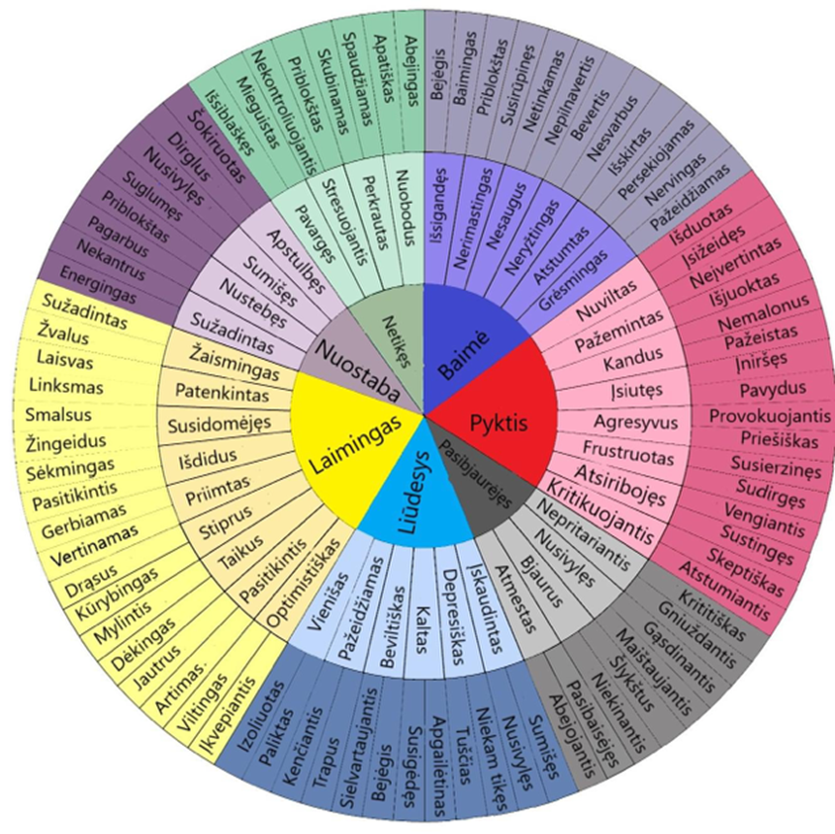
Jausmų ratas

Slide 10
„Jausmų rato“aptarimas
Kokius jausmus ( emocines išraiškas) jaučiu dažniausiai?
Kaip jausmai ( emocinės išraiškos) įtakoja mano santykius su aplinkiniais?
Kokius jausmus ( emocines išraiškas) norėčiau leisti sau jausti dažniau ?

Slide 11
Kaip padėti vaikams išreikšti ir reguliuoti stiprias emocijas? Dr. Julius Neverauskas
https://www.youtube.com/watch?v=JGq4R4DY55A

Slide 12
Emocijų skėtis – tai kas slepiasi po įprasta emocine išraiška.
Džiaugsmas: dėkingumas, susižavėjimas, pasitikėjimas
Liūdesys: nusivylimas, praradimas, susigraudinimas, pesimizmas
Pyktis: nuoskauda, susierzinimas, sudirgimas, pažeidžiamumas
Nerimas: baimė, skeptiškumas, sumišimas, susijaudinimas
Įsižeidimas: vienatvė, išdavystė, aukos būsena, pavydas.

Slide 13
Jausmai, kuriuos išgyvenu dažniausiai
13 – 14 metų : sąmyšį, atstūmimo baimę, nepasitikėjimą, pyktį, nerimą, optimizmą ir linksmumą.
16-18 metų: nerimą, meilę, ilgesį, pasitikėjimą, džiaugsmą, nuovargį, linksmumą, optimizmą.

Slide 14
Jausmai, kuriuos norėčiau leisti jausti dažniau
13 – 14 m. – meilę, pasitikėjimą savimi ir kitais, pajėgumą ( aš galiu), optimizmą.
16 – 18 m. Pasitikėjimą, optimizmą, pajėgumą, meilę, empatiją.
Paauglys - kaip veidrodis: jis daugiau atspindi jam teikiamą meilę, negu pats ją skleidžia. Jeigu paaugliui rodoma meilė - jis ją grąžina, jei pyktis - jis ir grąžina pyktį. Paauglys nori jaustis saugus, bet nevaržomas.

Slide 15
Psichosomatika – kas tai?
https://www.youtube.com/watch?v=ZG0fc-2c-dM

Slide 16
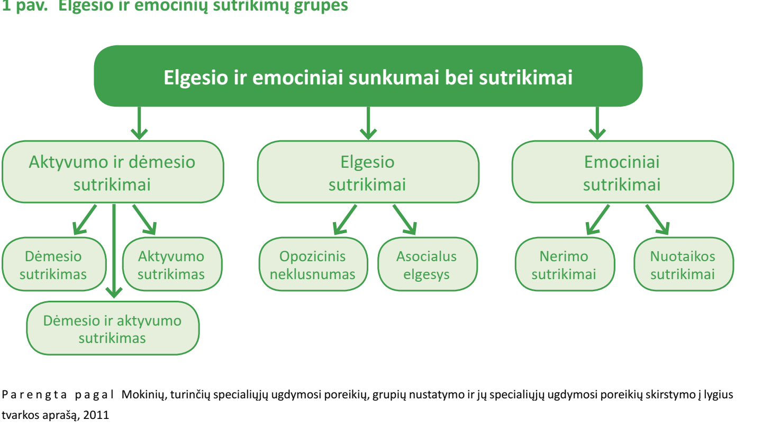
Elgesio ir emocijų sutrikimų grupės

Slide 17
Elgesio ar (ir) emocijų sunkumų arba sutrikimų turintys vaikai
Elgesio ar (ir) emocijų sunkumų arba sutrikimų turintys vaikai ugdymo procese susiduria su sunkumais, kurie gali būti labai įvairūs tiek turiniu, tiek apimtimi:
santykių užmezgimo ir palaikymo su kitais žmonėmis sunkumai; mokymosi sunkumai;
dėmesio sukaupimo ir išlaikymo sunkumai;
netinkamas elgesys (prieštaravimai, nepaklusnumas, nemandagi elgsena, atsakomybės stoka, manipuliavimas);
žema savigarba, nerimas ar save žalojantis elgesys.

Slide 18
Mokytojo padėjėjas
Vaikams su emocijų, elgesio sutrikimais yra svarbus suaugęs žmogus, kuris prireikus padės atpažinti emociją, įvardinti poreikį, suformuoti prašymą, nusiraminti, palydės iki saugios erdvės – nusiraminimo ar sensorinio kambario, kuriame vaikai gali nusiraminti, pailsėti, saugiai atsigauti ir po kurio laiko grįžti į sau įprastą aplinką.

Slide 19
įrankis S.M.A.R.T. tėvystė (www.smarttevyste.lt), kuriuo socialiniai pedagogai galėtų pasinaudoti rinkdami vertinimui reikalingą informaciją apie vaikus, turinčius elgesio ir emocinių sunkumų bei sutrikimų.

Slide 20
Opozicinis neklusnumas – prieštaraujantis elgesys
Prieštaraujančio nepaklusnumo sutrikimas - tai vaikystėje pasireiškiantis elgesio sutrikimas, kuriam būdinga:
pikta ir (arba) dirgli nuotaika,
prieštaraujantis ir (arba) iššaukiantis elgesys arba kerštingumas.
Tiksli sutrikimo priežastis nežinoma, tačiau manoma, kad tai yra genetinių, biologinių ir aplinkos veiksnių derinys. Labai svarbu diagnozuoti ir suteikti tinkamą pagalbą, nes sutrikimas gali smarkiai sutrikdyti įprastą kasdienę vaiko veiklą, mokymosi rezultatus ir socialines sąveikas. Be to, negydomas ateityje jis gali sukelti rimtesnių elgesio problemų ir psichikos sveikatos sutrikimų.

Slide 21
Prieštaraujančio nepaklusnumo sutrikimo priežastys
Šeimos veiksniai. Šeimos dinamika ir aplinka vaidina svarbų vaidmenį prieštaraujančio nepaklusnumo sutrikimo vystymuisi. Vaikams, augantiems šeimose, kuriose taikomi nenuoseklūs, šiurkštūs ar aplaidūs auklėjimo metodai, kyla didesnė sutrikimo išsivystymo. Taip pat didesnė rizika susirgti yra vaikams, gyvenantiems šeimose, kuriose nuolat kyla nesutarimų arba kurių tėvai turi psichikos sveikatos sutrikimų, ypač elgesio sutrikimų, ADHD ar psichoaktyviųjų medžiagų vartojimo sutrikimų.
Mokymosi aplinkos veiksniai. Mokyklose, kuriose trūksta struktūros arba kuriose mokiniams, turintiems mokymosi sunkumų, neteikiama tinkama parama, gali paaštrėti su prieštaraujančio nepaklusnumo sutrikimu susijusios elgesio problemos.
Biologiniai veiksniai. Biologiniu požiūriu vaikai, turintys tam tikrų neurologinių sutrikimų arba patyrę smegenų traumą, gali būti labiau linkę patirti prieštaraujančio nepaklusnumo sutrikimo simptomus.

Slide 22
Prieštaraujančio nepaklusnumo sutrikimo simptomai
Fiziniai simptomai. Miego sutrikimai, nemiga ar košmarai, dėl kurių vaikai gali jausti nuovargį ar irzlumą. Gali pasireikšti psichosomatiniai simptomai, pavyzdžiui, galvos ar skrandžio skausmai, dažnai susiję su stresu ar nerimu.
Elgesio ir emociniai simptomai. Dažnais pykčio priepuoliai, nuolatiniu nepaklusnumas ir atsisakymas laikytis taisyklių ar nurodymų. Vaikai dažnai sąmoningai erzina kitus, kaltina kitus dėl savo klaidų ir patys lengvai sudirgsta. Jiems taip pat gali būti būdingas piktas ir kerštingas elgesys bei svyruojanti nuotaika.
Socialiniai simptomai. Dėl agresyvaus elgesio ir polinkio kaltinti kitus, šiems vaikams dažnai sunku išlaikyti draugystę . Jie gali dažnai ginčytis su suaugusiaisiais ir atsisakyti paklusti taisyklėms, dėl to kyla problemų mokykloje ir kitose socialinėse aplinkose. Be to, bendraudami su kitais jie gali atrodyti nemalonūs ar pikti, o tai dar labiau izoliuoja juos nuo bendraamžių.

Slide 23
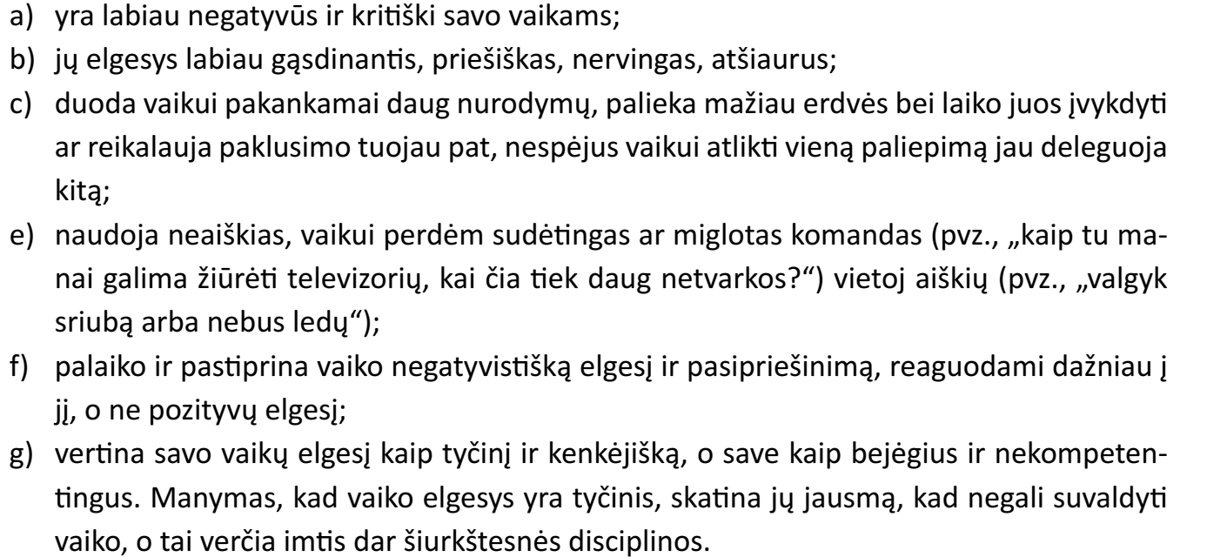
Koks tėvų elgesys gali stiprinti prieštaraujantį elgesį?

Slide 24
Diagnozės ir gydymo metodai
Prieštaraujančio nepaklusnumo sutrikimo diagnozė nustatoma atlikus išsamų vaikų psichiatro arba psichologo įvertinimą ir yra pagrįsta nuolatiniu dirglumu, prieštaraujančiu elgesiu ir kerštingumu.
Prieštaraujančio nepaklusnumo sutrikimo, kaip ir daugelio kitų elgesio sutrikimų, „išgydyti“ neįmanoma, tačiau jį tikrai galima veiksmingai valdyti.
Elgesio terapija. Elgesio terapija yra vienas veiksmingiausių prieštaraujančio nepaklusnumo sutrikimo gydymo būdų. Kognityvinė-elgesio terapija (KET), kurios metu daugiausia dėmesio skiriama veiksmingų problemų sprendimo strategijų ugdymui, impulsų kontrolės gerinimui ir sveikesnių tarpasmeninių santykių įgūdžių ugdymui [13].

Slide 25
Suaugusieji, sergantys prieštaraujančio nepaklusnumo sutrikimu, gali susidurti su santykių, profesiniais sunkumais ir psichikos sveikatos sutrikimais, tokiais kaip depresija ar nerimas.
Mokytojai gali atlikti labai svarbų vaidmenį valdant simptomus. Jie gali užtikrinti struktūruotą ir nuoseklią aplinką, nustatyti aiškias taisykles ir lūkesčius bei teigiamai pastiprinti tinkamą elgesį. Mokytojai taip pat gali bendradarbiauti su tėvais siekdami užtikrinti nuoseklių elgesio valdymo strategijų taikymą tiek namuose, tiek mokykloje.

Slide 26
Aiškios taisyklės ir struktūra: Vaikams svarbu žinoti, ko tikimasi. Aiškiai nustatykite taisykles ir laikykitės jų nuosekliai.
Pozityvus pastiprinimas: Skatinkite gerą elgesį pagyrimais ir apdovanojimais. Tai gali būti žodinis pagyrimas, lipdukai ar kiti maži apdovanojimai.
Emocijų valdymo mokymas: Padėkite vaikams atpažinti ir valdyti savo emocijas. Galite naudoti emocijų korteles ar žaidimus, kurie moko atpažinti ir išreikšti jausmus.
Bendravimo įgūdžių ugdymas: Mokykite vaikus, kaip tinkamai bendrauti su kitais. Tai gali apimti konfliktų sprendimo strategijas ir empatijos ugdymą.
Fizinė veikla: Skatinkite vaikus dalyvauti fizinėje veikloje, kuri gali padėti išlieti energiją ir sumažinti stresą.

Slide 27
Patarimai pedagogams
Empatiškos, kantrios ir supratingos pozicijos išlaikymas gali būti labai veiksmingas.
Balso ir kūno kalbos panaudojimas mokinio elgesiui valdyti.
Sukurti nuspėjamą, ramią ir struktūruotą aplinką. Nuosekli rutina ir tvarkaraščiai bei aiškios taisyklės gali suteikti vaikui stabilumo ir nuspėjamumo jausmą.
Skatinkite atvirą ir nuoširdų dialogą ir stenkitės suprasti esmines problemas, kurios gali lemti vaikų priešišką elgesį.
Teigiamo pastiprinimo strategijų taikymas gali teigiamai paveikti vaiko elgesį.

Slide 28
Ribų nustatymas - susitarimai
Susitarimai – elgesio taisyklės.
Susitarimai ugdo ir vidinę drausmę, savikontrolę.
Sukurkite ritualus – tai suteikia saugumo, pastovumo.
Iš anksto aptarti pageidaujamą elgesį prieš skirtingas veiklas.
Netinkamas elgesys – pasakome kokio tinkamo elgesio pageidaujame. Nurodymai aiškūs, pozityvūs. „ Dabar klausome “.
Pertraukėlės. Jei vaiko elgesys tampa sunkiai valdomas, taikome pertraukėles, mokome atsitraukti.
Paskatinimų sistema.

Slide 30
Savistaba darželyje

Slide 31
Mano galios
Einu lėtai
Valgau tyliai
Apkalbinėjimas
Kalbu apie save
Ignoravimas
Priimu visus
Mušimas –Prašau draugo
Garsiai kalba ( rėkia)
Kalbu tyliai
Pravardžiavimas
Šaukiu vardu
Daiktų mėtymas
dedu į lentyną.
Darbą atlieku iki galo

Slide 32
TEORIJA
VAIKO POREIKIAI | TIKSLAS | SUAUGUSIOJO JAUSMAI, ELGESYS
Noras būti lygiaverčiu KERŠTAS Bausmės taikymas
Nenoras būti pažemintu VENGIMAS Ignoravimas
Noras bendrauti DĖMESYS Drausminimas
Noras būti savarankišku JĖGA Vaiko „nusodinimas“

Slide 33
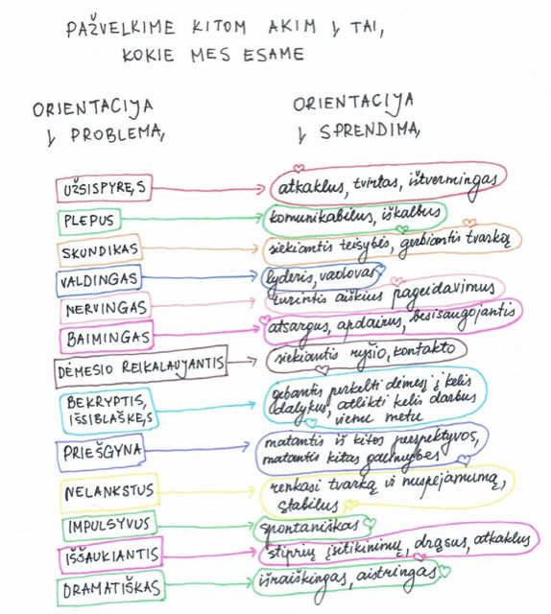

Slide 35
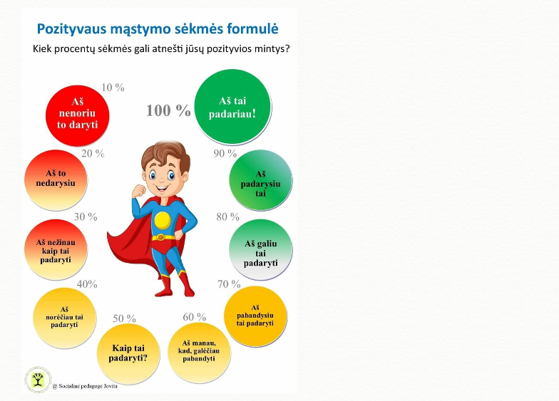

Slide 36

https://www.ssus.lt/ssusadmin/kiti/lmitkcedit/uploads/files/2019_Darbas%20su%20vaikais%20metod%20priem%20social%20ped.pdf

Slide 37
Priemonės darbui su elgesio ir emocijų valdymui
https://pkg.lt/priemones

Slide 38
Elgesio valdymo technikos klasėje
a. Elgesio kontraktas / sutartis: ja siekiama keisti vaiko elgesį ir joje apibrėžiama kiekvieno dalyvio atsakomybė. Tą padaryti mokytojui gali pagelbėti mokyklos psichologas, socialinis pedagogas. Vaikas irgi įtraukiamas į šį procesą. Elgesio sutartys neturėtų būti naudojamos tokiam elgesiui, kurio vaikas nekontroliuoja (pvz., ADS turinčio vaiko nedėmesingumas). Jos yra intervencijos strategija, naudojama padėti vaikui geriau pasirinkti.
b. Žetonų sistema: tai būdas atsilyginti už teigiamą elgesį. Sistemą nustato mokytojas
ir paprastai ji veikia geriau, kai naudojama visoje klasėje. Žetonai naudojami iškeisti
juos į prizus, kuriuos turi mokytojas. Ši sistema skatina visų teigiamą elgesį. Ar žetonų sistema veiks, priklauso nuo mokytojo įsipareigojimų. Jei mokytojas nenuosekliai
naudoja žetonus, tai nebus efektyvu.
c. „Pagauk mane, kai aš elgiuosi gerai“: teigiamo dėmesio teikimas gali vaiką paskatinti
atsisakyti neigiamo dėmesio. Kiek įmanoma nekreipkite dėmesio į vaiko elgesį, kuris
netinkamas ir kuriuo jis siekia neigiamo dėmesio. Tačiau kai tik pastebėsite vaiko
teigiamą elgesį, pagirkite, atkreipkite vaiko dėmesį („Ačiū, kad ramiai sėdėjai savo
vietoje“, „Man patinka, kad pakėlei ranką“ ir pan.)

Slide 39
Informacija apie pedagogo (kito suaugusio) veiksmus, kurie provokuoja, eskaluoja arba neutralizuoja, nutraukia vaiko netinkamą elgesį:
a. Pedagogo veiksmai, provokuojantys vaiko probleminį elgesį:
šaukia; „Aš esu viršininkas“; reikalauja paskutinio savo žodžio; žemina; sarkastiškai
kalba; naudoja fizinę jėgą; daro prielaidą, kad vaiko elgesys yra sąmoningas ir tyčinis;
daro prielaidą, kad vaikas žino, kodėl jis tokį elgesį demonstruoja; įtraukia kitus į savo
konfliktą su vaiku; naudoja dvigubus standartus; pamokslauja; maldauja taip nesielgti; įpina nesusijusius įvykius; perdėm apibendrina.
b. Pedagogo veiksmai, kurie užkerta kelią vaiko elgesio problemų sustiprėjimui:
naudoja žodžius, kūno kalbą, kurie mažina vaiko įtampą, informuoja apie palaikymą ir ramiai nukreipia dėmesį; nesiginčija, negrasina ir nenustato tokių ribų, kurių negali užtikrinti; vengia jėgų kovos (neiškelia ultimatumų, neverčia vaiko rinktis laimėjimą-pralaimėjimą); pripažįsta, kad klysta ir atsiprašo vaiko („Aš neturėjau to sakyti“); naudoja aktyvų klausymą; leidžia vaikui suprasti ir žinoti, kad bando nuoširdžiai spręsti jo situaciją; nepaisant iššūkio, sutelkia dėmesį į vaiko elgesį ir bando suprasti, kas tokį elgesį paskatino; modeliuoja emocinę ir elgesio reguliaciją
situacijoje kalbėdamas ramiai; vengia grasinančios ir bauginančios kūno kalbos.

Slide 40
Bendravimo su vaikais rolės
Suaugęs
Atsitraukti -> Nurimti -> Išspręsti
Tėvas
Bejėgis
Vaikas
Piktas
Beviltiškas

Slide 41

Pyktis
Pyktis gali pasireikšti labai įvairiai:
Staigus pyktis: ūmus, staigiai kylantis, prasiveržiantis, triukšmingas;
Sukauptas pyktis: tai taurės principu sukauptas pyktis.
Gilus pyktis:užslėptas pyktis,apie kurį vaikas net nenutuokia. Dažniausiai po sunkių išgyvenimų atsivėrusios žaizdos.

Slide 42
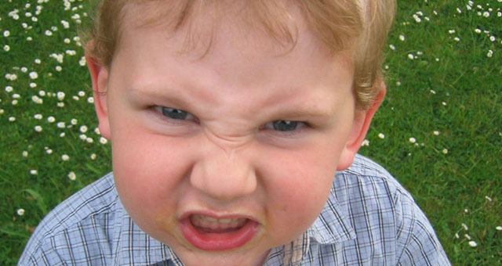
Pažink savo pyktį
Įsitempia raumenys, ypač rankose, gali pajausti sugniaužtus kumščius.
Sukąsti dantys arba įtampa žandikaulyje.
Drėkstantys, prakaituojantys delnai.
Padažnėjęs širdies plakimas.
Viso kūno drebėjimas.
Nemalonus jausmas skrandyje.
Labai garsus arba labai tylus balsas.

Slide 43
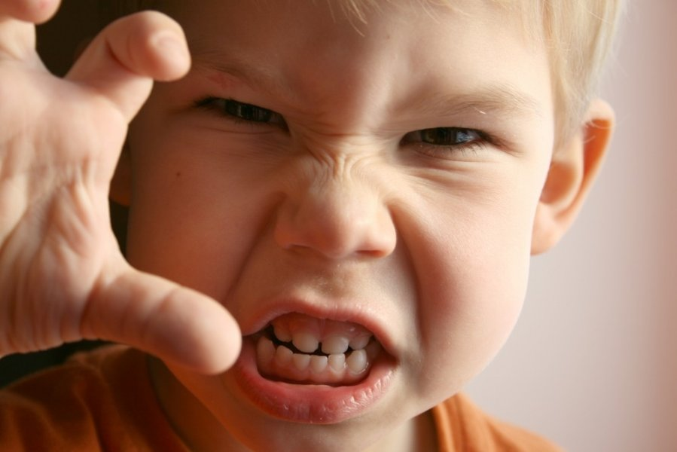
Pyktis ir agresija
Pyktis su fizine jėga arba riksmais yra vadinamas agresija.
Pyktis – kai mes jaučiame ir apie tai kalbame.
Agresija – kai naudojame veiksmus, gąsdinančius ar žeminančius kitą žmogų.
Pyktis labai stipri emocija, todėl kartais žmonės galvoja, kad pyktis daro juos labai stiprius.
Stiprus žmogus – elgiasi atsakingai, saugiai, pasitiki savimi, nesiekia pakenkti sau ir aplinkiniams.

Slide 44
Kada pyktis tampa agresija?
V. Smurto naudojimas siekiant stipriai sužaloti arba nužudyti
IV. Fiziškas kitų ir savęs žalojimas
III.Gyvūnų žalojimas ar žudymas
II. Nuosavybės niokojimas
I.Nesutikimas ir grasinimas žodžiu arba gestais

Slide 45
Reaktyvi agresija
Reaktyvi agresija - tai impulsyvus elgesys, reakcija į situaciją. Tai susierzinimas ir nuliūdimas dėl kitų žmonių veiksmų bei sureagavimas stipriomis emocijomis.

Slide 46
Dirbant su piktais, reaktyviai agresyviais vaikais, mokyti šių įgudžių:
Pasitikėjimo savimi stiprinimas ( pradedant mokytis geresnio elgesio, svarbu, kad pradėtų tikėti savimi. Padrąsinimai, paskatinimai.
Socialinių įgudžių lavinimas. Linkę reaguoti impulsyviai ir automatiškai
Savikontrolės mokymas ( gilaus kvėpavimo, atsipalaidavimo, pozityvios vidinės kalbos).
Mąstymo klaidų keitimas – aplinkinius suvokia kaip grėsmingus, nusiteikusius juos įskaudinti, tyčia kenkiančius. Savo poelgius mato, kaip nepataisomus, katastrofiškus.

Slide 47
Pykčio valdymo praktiniai
I žingsnis
III žingsnis
V žingsnis
Pastebėkite pykčio ženklus
Aptariame veiksmų planą
Palaikome
II žingsnis
IV žingsnis
Siūlome atsitraukti ir nusiraminti
Padedame išspręsti problemą

Slide 48
Pykčio valdymo praktiniai metodai
Pradžioje pastebėsite pykčio ženklus - pamatysite vaiko itampa jo veikloje, isgirsite žodžiuose, stebėsite kūne.
Pasiūlysite vaikui nusiraminimo veiklas, nukreipsite jo dėmesį.
Vaikui nurimus, veikiausiai aptarsite konfliktinę situaciją ir galimus sprendimus.
Palydėsite vaiką i situaciją, kuri išprovokavo vaiko pyktį ir stebėsite, palaikysite vaiką, jam elgiantis tinkamu būdu. Vaikas turi toje pačioje situacijoje pasipraktikuoti elgtis tinkamai, bei atstatyti padarytą žalą.

Slide 49
Emociniai sutrikimai
Nerimo sutrikimas
Nuotaikos sutrikimas

Slide 50
Nerimas – kas tai?
Nerimas skatina fizinį ir intelektinį aktyvumą;
Tai į ateitį nukreipta būsena, kuri padeda planuoti elgesį;
Tokia būsena, kai jaučiamas neapibrėžtas grėsmės jausmas, kylantis dėl realaus ar įsivaizduojamo pavojaus;
Tikimybės, kad įvyks kas nors blogo pervertinimas;

Slide 51
Nerimą rodančios reakcijos
Verksmas
Miego sutrikimai ( bijo prarasti daiktinės aplinkos ir artimų žmonių sukurtą ryšį).
Netinkamu elgesiu ( verksmu, klausinėjimu, trukdymu – taip stengiasi įsitikinti, kad nėra pamiršti). Nesąmoninga tuštumos baimė.
Tobulas vaikas ( visa jo energija nukreipta, kad nebūtų atstumtas, apleistas, kad atitiktų kitų lūkesčius.
Bendrasis nerimas. ( obsesiniai kompulsiniai sutrikimai, hiperaktyvumas, depresija, sunkūs elgesio sutrikimai ).

Slide 52
Vaikams ir paaugliams, turintiems nerimastingumo problemų ir nerimo sutrikimų, būdingi tokie bendri bruožai:
a) žemesni akademiniai pasiekimai (vaikas mokosi blogiau negu galėtų);
b) vengia atsakinėti per pamokas;
c) neturi draugų arba turi jų mažiau nei bendraamžiai;
d) padidintas priklausomumas nuo kitų (pvz., mokytojos);
e) susiaurėja užklasinė veikla;
f) praleidinėja pamokas, ilgainiui gali iškristi iš mokyklos.

Slide 53
Nerimas ar nerimo sutrikimas?
KAS TAI: NERIMAS (youtube.com)
https://www.youtube.com/watch?v=RR53XZenMfg

Slide 54
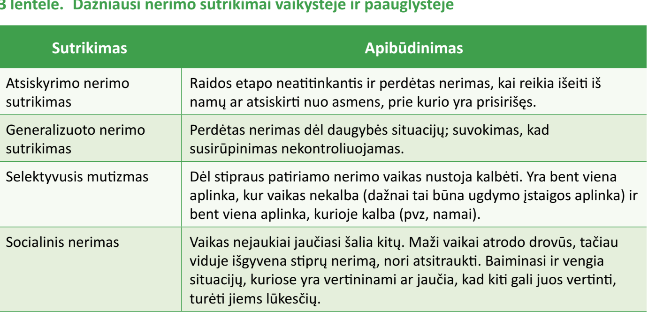
Nerimo sutrikimai

Slide 55
Panikos sutrikimas
Panikos sutrikimas yra nerimo sutrikimas, kuris pasireiškia staigiais ir intensyviais baimės ar panikos priepuoliais.. Šie priepuoliai gali atsirasti be aiškios priežasties ir dažnai būna labai bauginantys.
Simptomai:
Intensyvus širdies plakimas
Prakaitavimas
Drebulys
Oro trūkumo pojūtis
Krūtinės skausmas
Pykinimas
Galvos svaigimas
Baimė prarasti kontrolę arba išprotėti
Priežastys:
Psichologiniai veiksniai, tokie kaip stresas, traumos ar gyvenimo pokyčiai
Fiziologiniai veiksniai, įskaitant smegenų cheminių medžiagų pusiausvyros sutrikimus ir paveldimumą

Slide 56
Nuotaikos sutrikimas
Esant nuotaikos problemoms esama daugybės pokyčių:
a) emocijų (jaučiasi liūdni, dažnai verkia ar atrodo bepravirkstantys);
b) savęs vertinimo ir mąstymo (jaučiasi beverčiai, mano nieko negalintys padaryti gerai, abejoja gyvenimo prasme, galvoja apie nemalonius savo paties arba savo artimųjų gyvenimo įvykius ir jaučiasi dėl jų kaltas, nemato savo gyvenimo perspektyvos, save per menkai vertina);
c) motyvacijos (praranda iniciatyvą, praranda susidomėjimą ankstesnėmis veiklomis ir mokymusi);
d) fizinių (greitai pavargsta, dėl to sumažėja darbo produktyvumas) pokyčiai.
Šiam emocinių sutrikimų pogrupiui priklauso depresijos ir distimijos sutrikimai, dažniau(-siai) būdingi paauglystės periodui.
Nerimo sutrikimai dažniausiai prasideda vaikystėje ir ankstyvoje paauglystėje, o nuotaikos sutrikimai – vėlesniu periodu, paprastai jau besibaigiant paauglystei

Slide 57
Kai vaikai turi depresiškumo problemų ar ir sutrikimą, jie patiria tokius sunkumus:
pasitenkinimo jausmo praradimą,
pažemintą savęs vertinimą,
socialinį užsisklendimą,
dėmesio koncentracijos sunkumus,
blogą akademinį pažangumą,
biologinių funkcijų sutrikimus (miego, mitybos, tuštinimosi)
pozityvius įvykius jie priskiria išorinėms, o negatyvius įvykius vidinėms priežastims.
Pradiniame mokykliniame amžiuje šie vaikai išsiskiria savivertės sumažėjimu, kaltės jausmais.
Depresiški vaikai iki 12 metų gali pasižymėti trukdančiu, laužančiu visuotinai priimtas taisykles, agresyviu elgesiu, kas neigiamai atsiliepia jų santykiams su bendraamžiams bei akademiniam pasiekimams.
Vaikystėje ryškiau nei bet kuriame kitame amžiuje pastebima akivaizdi emocijų įtaka elgesiui.

Slide 58
Pagalbos metodai:
Emocijų reguliavimo technikos padeda žmonėms valdyti ir kontroliuoti savo emocijas, kad jos netaptų nevaldomos. Štai keletas pagrindinių metodų:
Kvėpavimo pratimai: Lėti ir gilūs kvėpavimo pratimai padeda sumažinti stresą ir nerimą, nes jie skatina parasimpatinę nervų sistemą, kuri atsakinga už atsipalaidavimą.
Meditacija ir dėmesingumo praktikos: Šios technikos padeda sutelkti dėmesį į dabartinį momentą ir sumažinti neigiamų minčių įtaką. Tai gali būti meditacija, joga ar paprasti dėmesingumo pratimai.
Kognityvinė elgesio terapija (KET): KET padeda atpažinti ir keisti neigiamas mintis bei elgesio modelius, kurie gali sukelti emocinius sutrikimus.
Fizinė veikla: Reguliarus fizinis aktyvumas padeda išlaisvinti endorfinus, kurie gerina nuotaiką ir mažina stresą.
Socialinė parama: Bendravimas su draugais, šeima ar specialistais gali padėti išreikšti ir suprasti savo emocijas, gauti paramą ir patarimus.

Slide 59
Kvėpavimo praktikos vaikams
Pūtimo pratimai
Vaikams galima pasiūlyti pažaisti šiuos žaidimus:
1. Papūsk plunksnelę
Pasidėk ant delno plunksnelę ir nupūsk ją toli toli. Kai nuskris, atsinešk, vėl pasidėk ją ant delno ir vėl pūsk.
2. Papūsk oro balioną
Pasiimk pripūstą oro balioną, giliai įkvėpk ir pūsk taip, kad jis išsilaikytų ore. Po to pailsėk, kad galva neapsisuktu, ir dar pakartok keletą kartų.
3. Oro burbulai vandenyje.
Įsipilk į puoduką vandens, pasiimk šiaudelį ir ilgai pūsk, kad darytųsi burbulai (5-6 k.). Po to vėl įkvėpk ir ilgai pūsk burbuliukus.

Slide 60
Žaidimai kvėpavimui stiprinti
1. Žaidimas su stalo teniso kamuoliuku
Žaidžia 4—6 vaikai. Stalo teniso kamuoliukas padedamas ant stalo ir kiekvienas vaikas, stipriai pūsdamas, turi tą kamuoliuką nupūsti kuo toliau nuo savęs. Šis žaidimas moko vaiką atsitiesti, giliai įkvėpti pečius atlošiant atgal, o ne keliant juos aukštyn.
2. Muilo burbulai
3. Žaidimas su balionu
Vaikai, stovėdami dviese vienas priešais kitą arba rateliu, jei žaidžia daugiau vaikų, pučia balioną vienas nuo kito. Žaidėjams gali tekti pūsti nuo pat žemės, taigi jų kūno laikysena gali būti labai įvairi.
https://www.youtube.com/watch?v=wYDNuEscXZM Lifto pratimas
https://www.youtube.com/watch?v=FOulc7aGXqA&t=239s Ieva Balvočiūtė

Slide 61
Bendrojo ugdymo mokykloje teikiamos pagalbos elgesio ir emocinių sunkumų bei sutrikimų turintiems vaikams galimybes laiduoja pedagogai ir švietimo pagalbos specialistai:
Individualizuotas ugdymas: Svarbu pritaikyti ugdymo metodus pagal kiekvieno vaiko poreikius ir galimybes, užtikrinant personalizuotą mokymąsi.
Komandinė pagalba: Mokyklos specialistų komanda, įskaitant pedagogus, psichologus ir socialinius darbuotojus, turėtų bendradarbiauti teikiant pagalbą.
Bendradarbiavimas su šeima: Tėvų įtraukimas į pagalbos procesą yra esminis, siekiant užtikrinti nuoseklumą ir paramą tiek namuose, tiek mokykloje.
Klasės valdymo strategijos: Naudojant tinkamas strategijas, galima padėti vaikams išlikti ramiems, orientuotiems ir organizuotiems.

Slide 62
https://mppt.lt/paslaugos/informacija-ugdymo-istaigoms/ugdymo-turinio-pritaikymo-rekomendacijos/

Slide 63
PATARIMAI PEDAGOGAMS: intensyvios emocijos ir emocinė perkrova. Kaip padėti vaikams, turintiems įvairiapusių raidos sutrikimų
https://srvks.lt/wp-content/uploads/2022/03/Emocine-perkrova.pdf

Slide 64
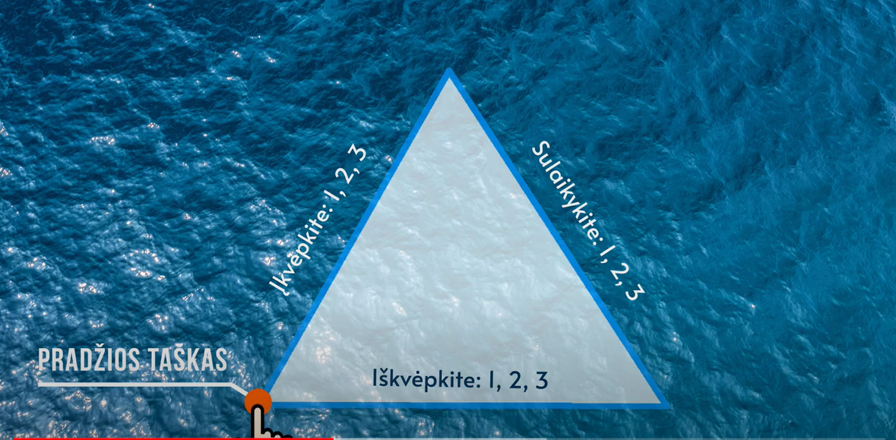
Valdomo kvėpavimo praktikos vaikams

Slide 65
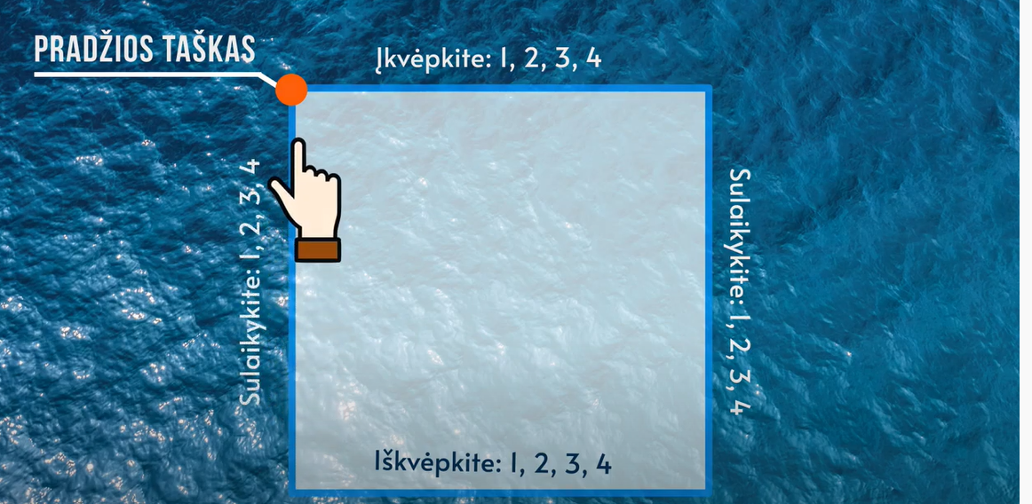

Slide 66
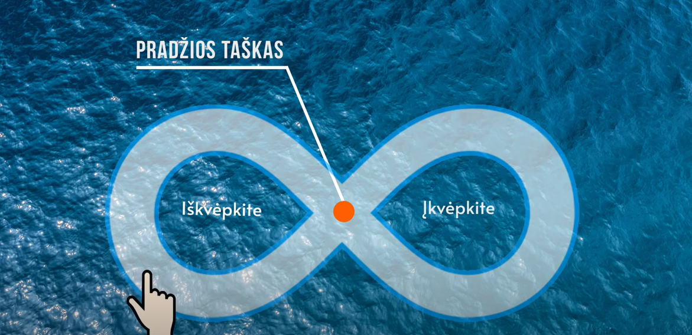

Slide 67
Trijų žingsnių planas
Atsitraukti – Nurimti – Išspręsti
Nusiraminimo maišelis:
Sensoriniai daiktai ( modelinas, plastilinas, smėlis, plėšyti laikraštį, kamuoliukas, molis).
Dėmesį atitraukiantys daiktai ( knyga, rubiko kubas, blizgučių indelis, spalvinimo knygelė, labirintai).
Kvėpavimą gilinantys žaislai ( muilo burbulai, vėjo malūnėlis , plunksna pūtimo žaidimams).

Slide 68
IKI
KITO SUSITIKIMO!
Psichologė – psichoterapeutė
Jolanta Karvelienė info@psichologekarveliene.lt tel; 868375505

